Slide 1
Killer virus — coronavirus
Done by Aruzhan S.T. (1st year student, Mathematical and Computer Modeling)
Checked by Aleksandr A. Pak
Notes:
Цвета вашего класса отличаются от цветов этого шаблона? Не проблема! На вкладке "Дизайн" нажмите "Варианты" (стрелка вниз) и выберите подходящую вам цветовую схему.
Вы можете менять любые пункты в списках обязанностей в соответствии с правилами вашего класса!

Slide 2
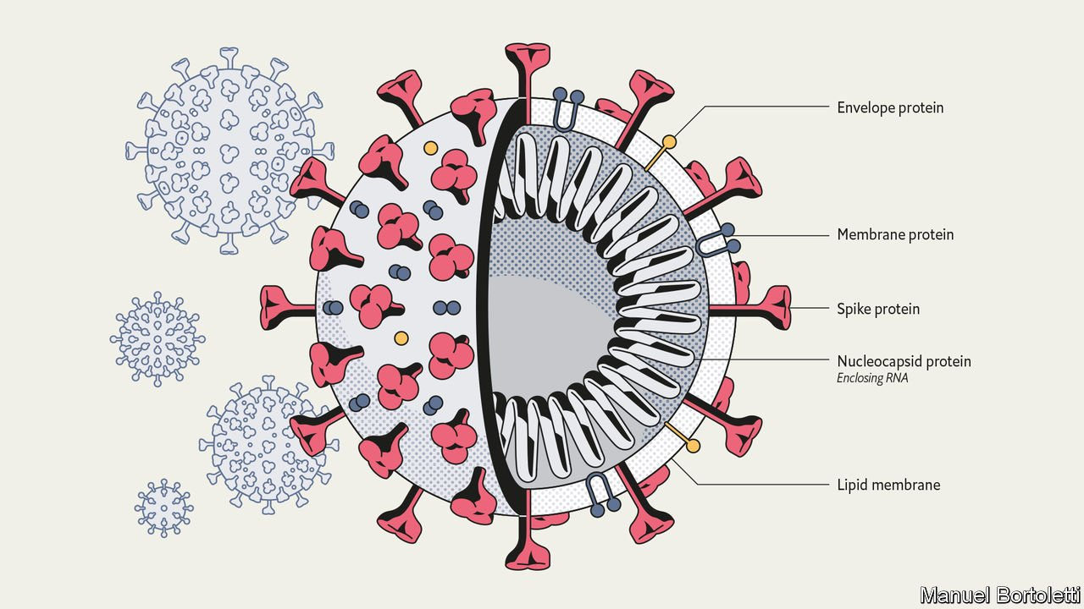

Slide 3

Main topics to focus on
What is the situation with coronavirus in the world and in Kazakhstan?
What are the first symptoms of coronavirus?
Rates of vaccination against coronavirus in Kazakhstan.

Slide 4
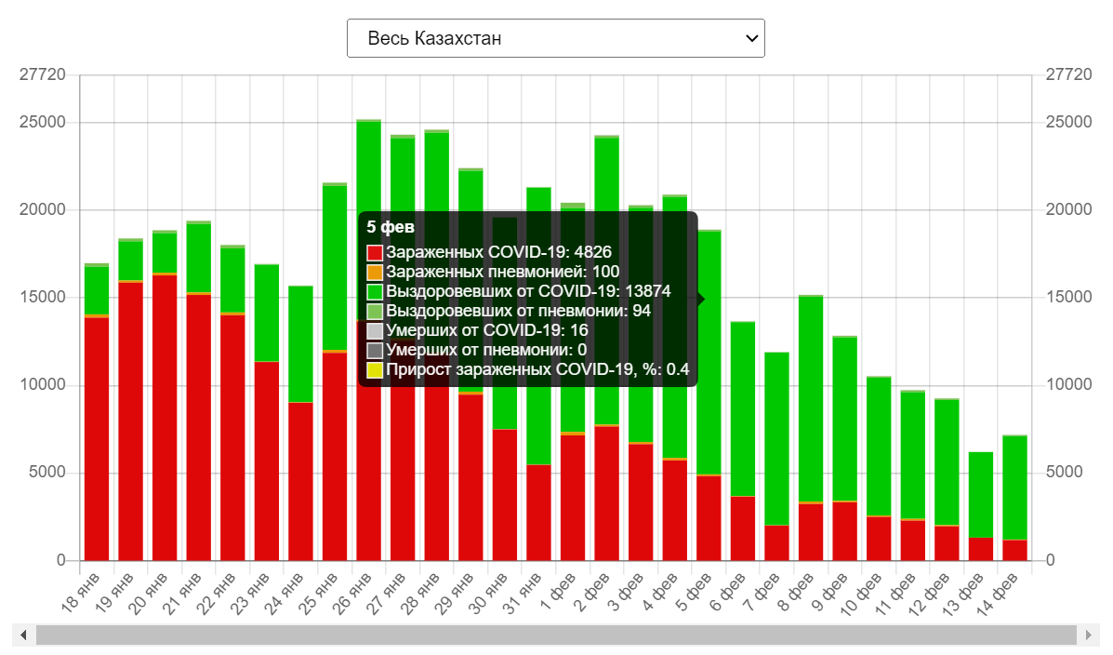
The 1st question

Slide 5
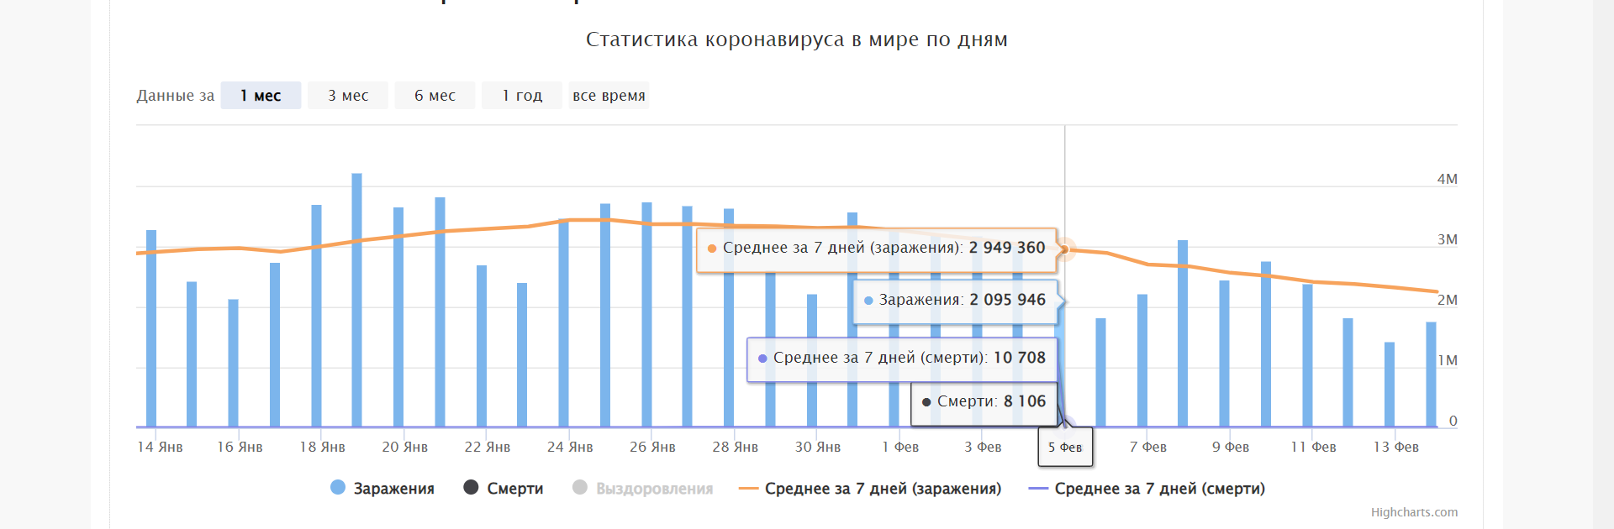
The 1st question

Slide 6
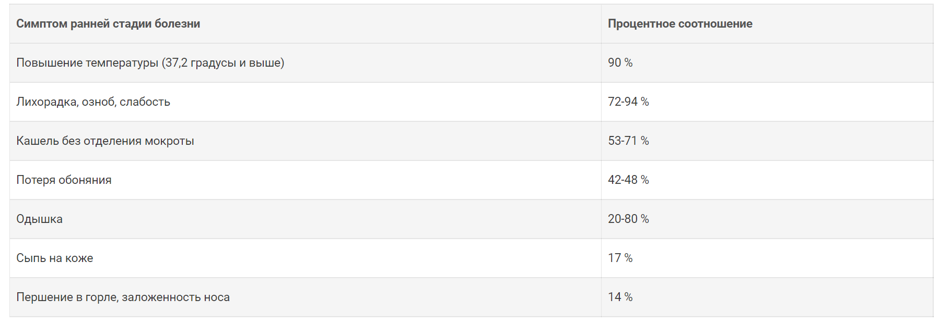
The 2nd question

Slide 7
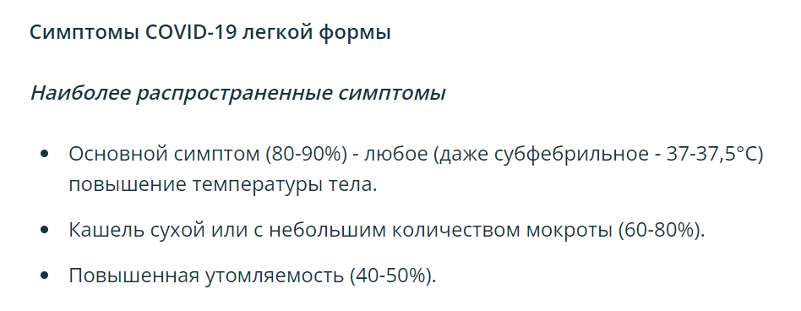
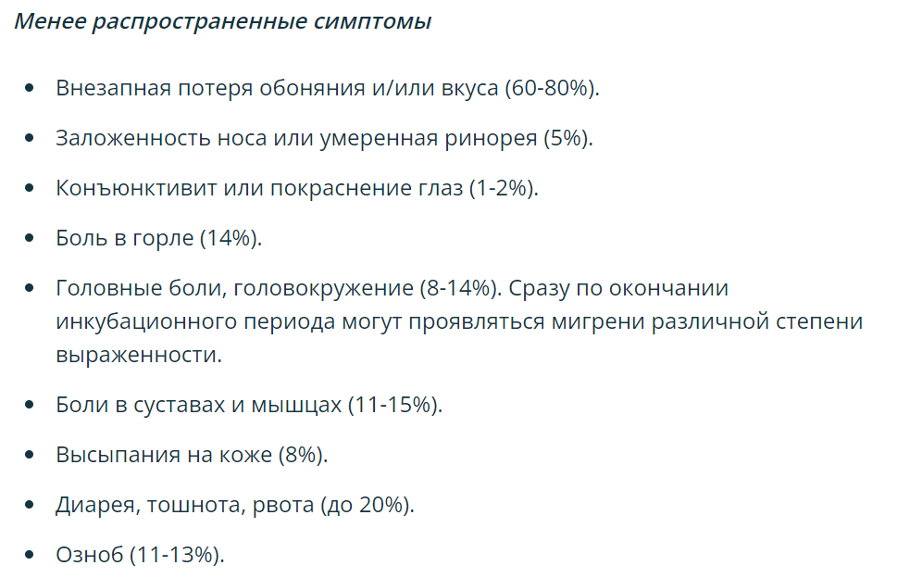
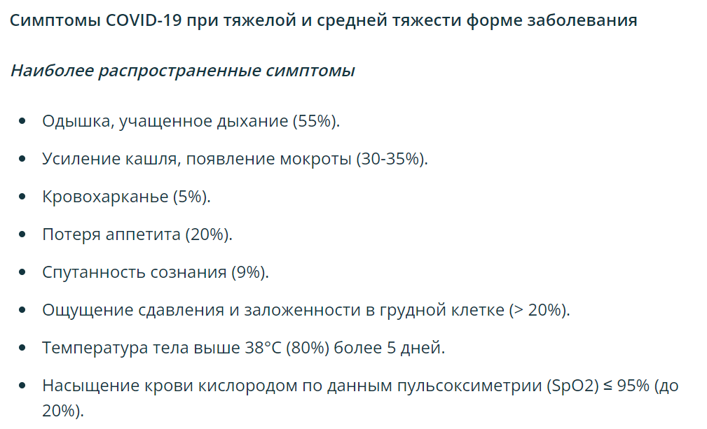




Slide 8
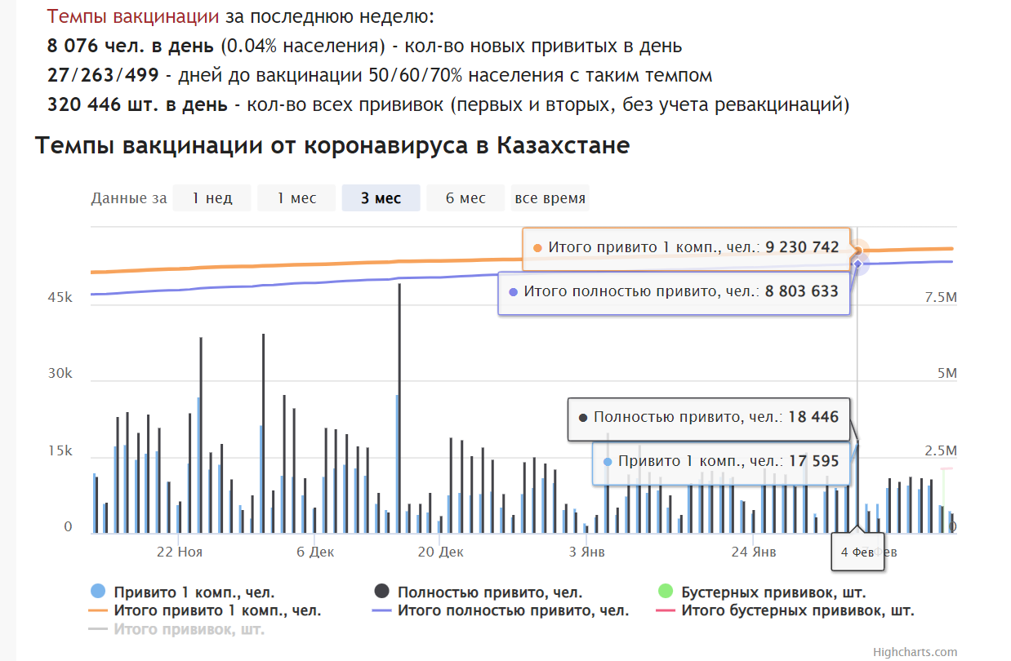
The 3rd question

Slide 9
REFERENCES
Онлайн статистика и карта COVID-19 в Казахстане (findhow.org)
Статистика коронавируса в мире: по странам на сегодня (gogov.ru)
Первый симптом коронавируса – самые первые признаки ковида (coronavirus-control.ru)
Симптомы коронавируса COVID-19 по дням у взрослых и детей: первые признаки болезни в легкой, распространенной и тяжелых формах (invitro.ru)
Сколько привито от коронавируса в Казахстане (gogov.ru)

Slide 10
thank you for your attention!

